Slide 1
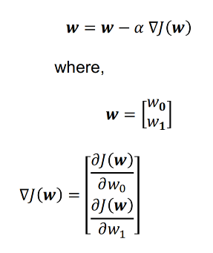
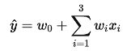
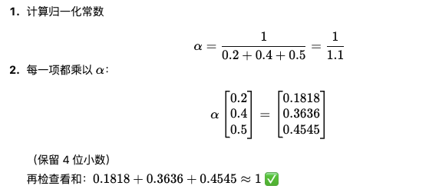
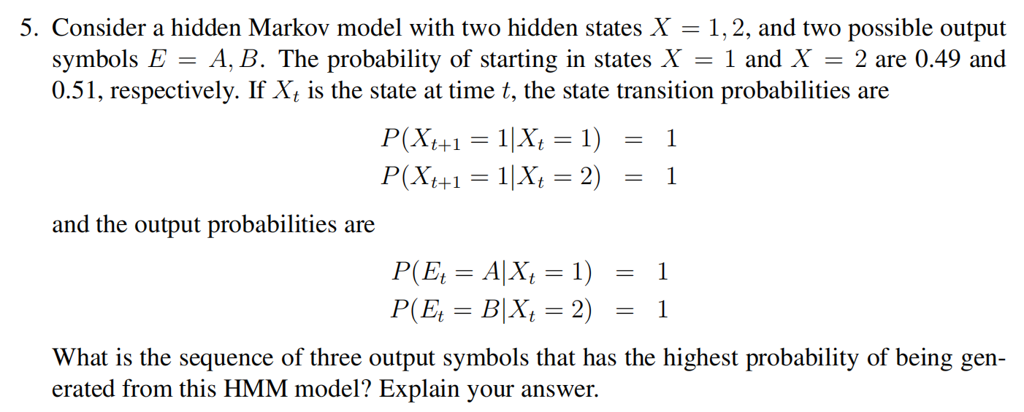
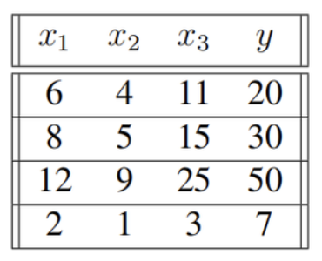
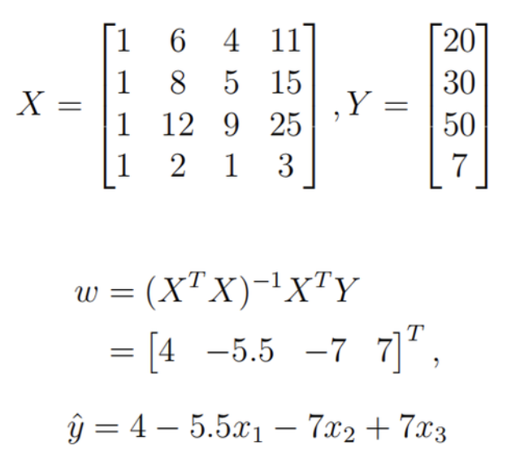
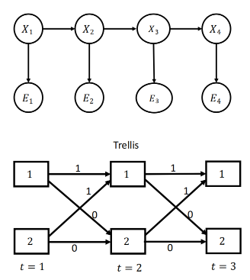
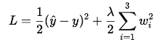
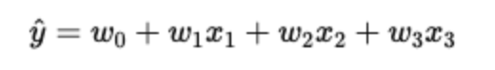
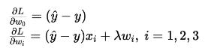
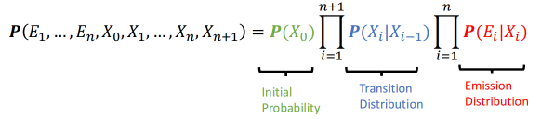
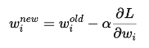
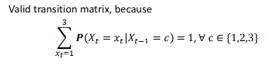
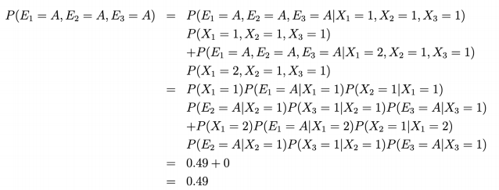
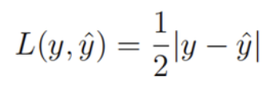
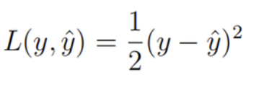
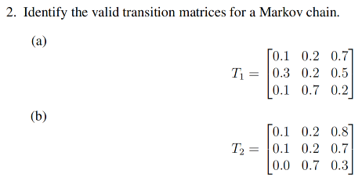
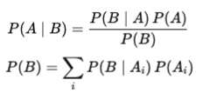

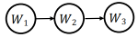
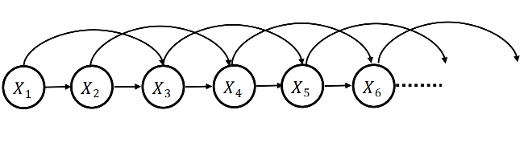
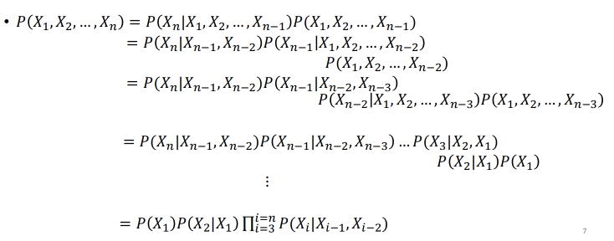

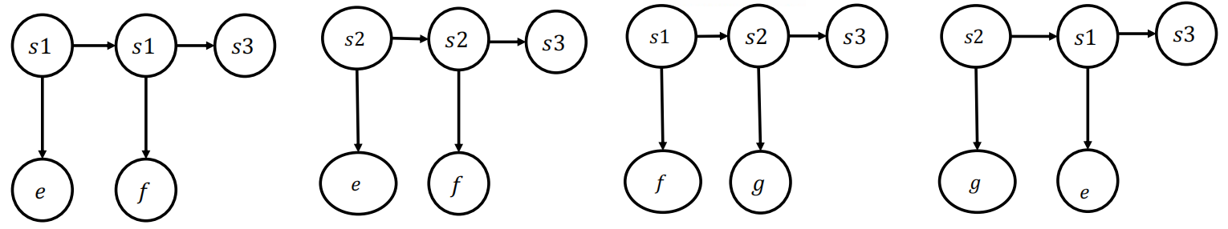
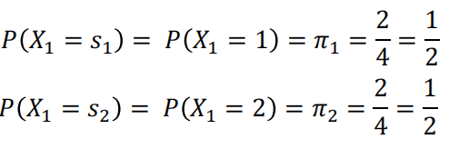
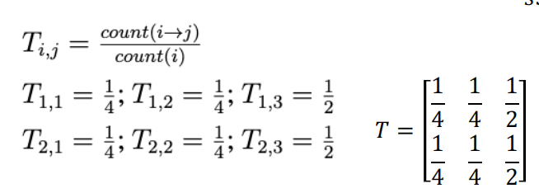

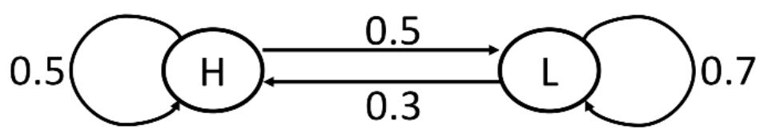
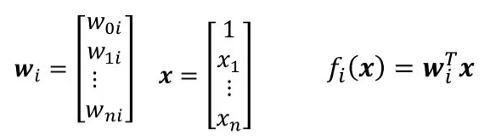
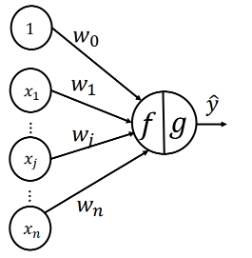
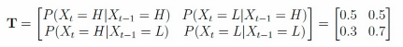
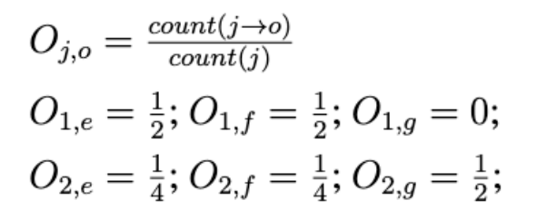
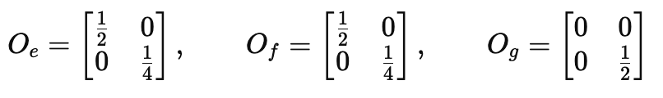
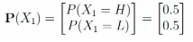
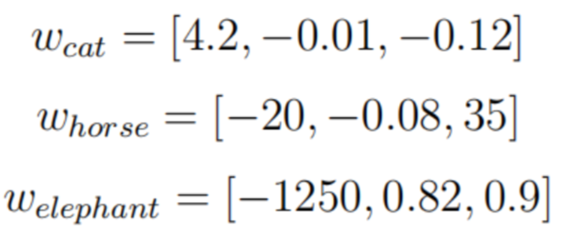

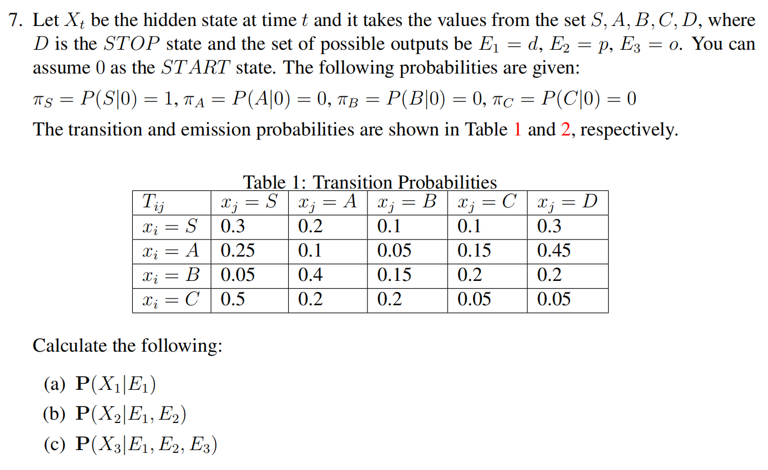
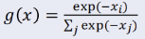
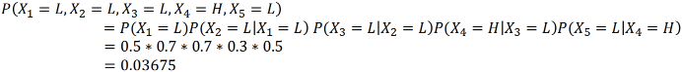
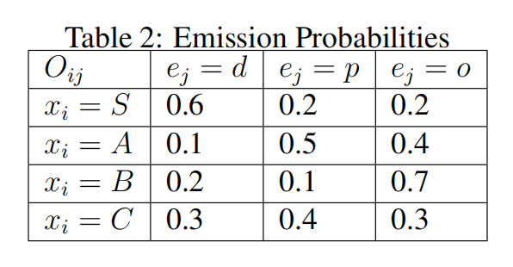
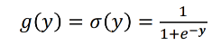
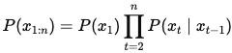
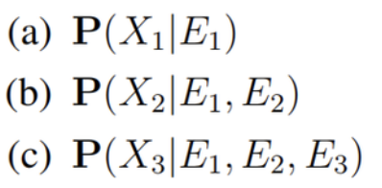
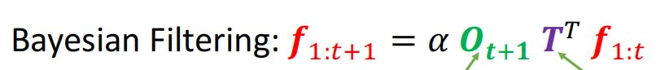
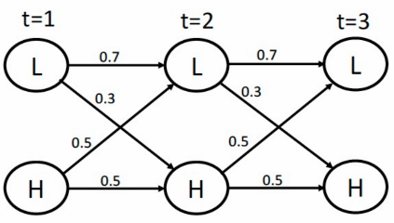
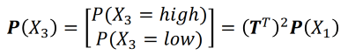
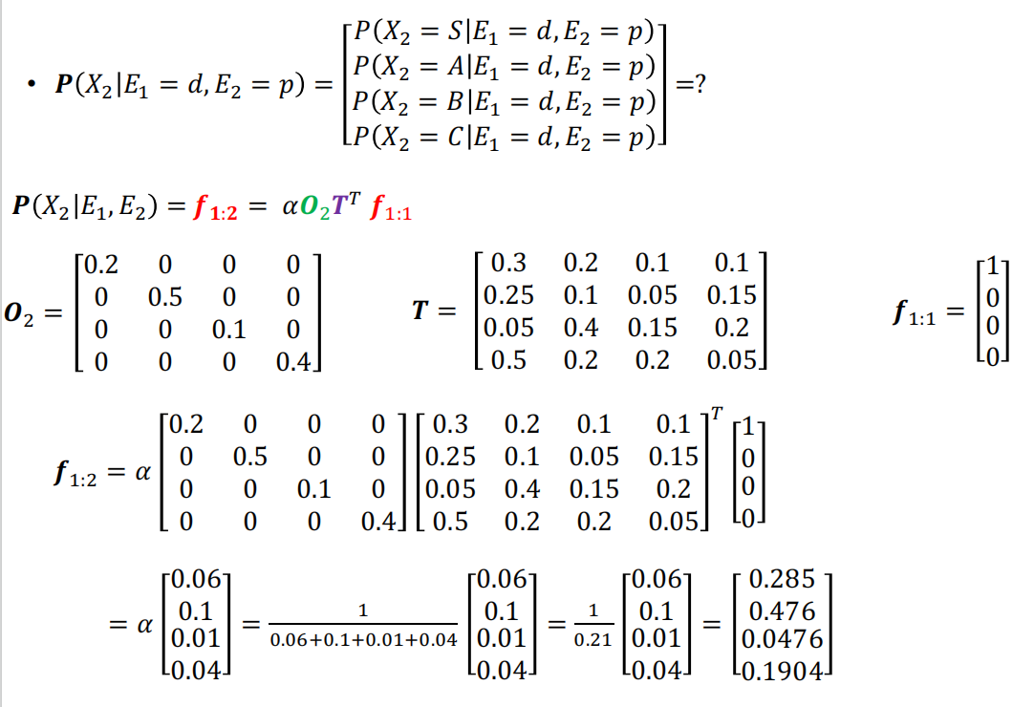
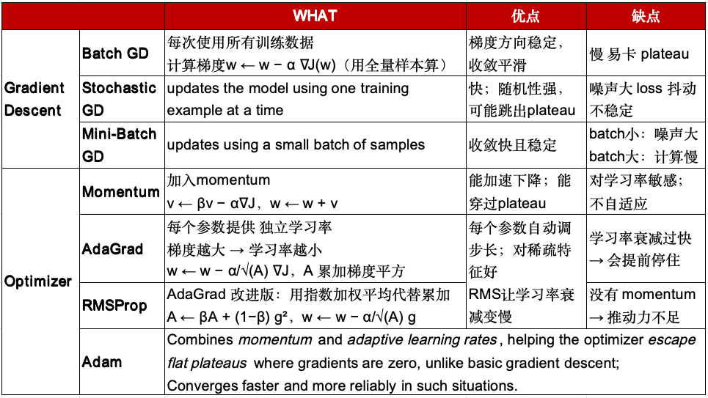
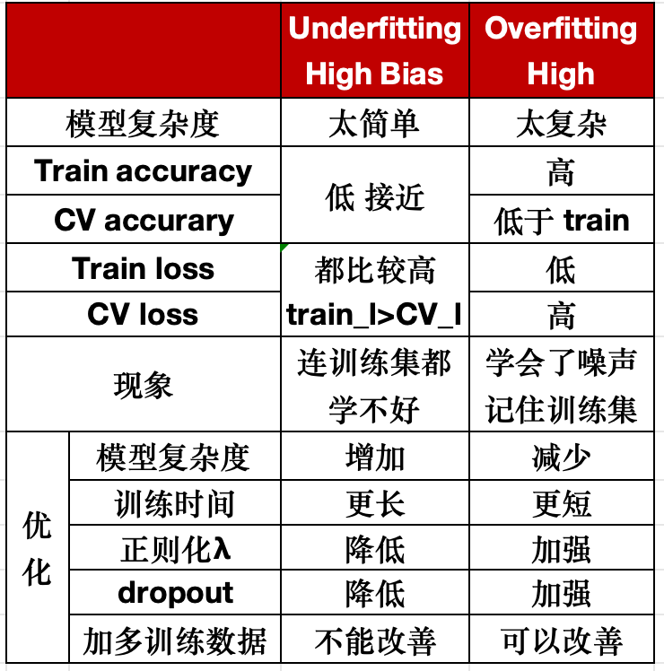

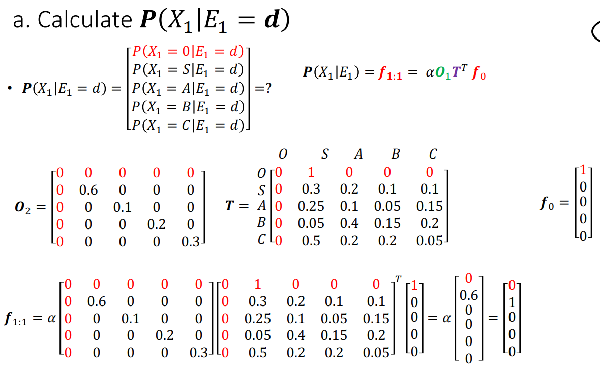

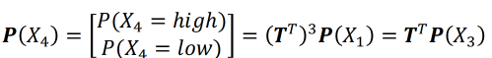
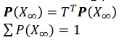
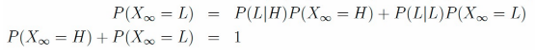
Markov Chain
1. 离散随机变量的概率分布
向量要满足两个条件：非负&所有项相加等于 1
需要通过归一化normalization变为合法分布
2. MC的transition matrices
合法的Markov Chain：第 i 行，就是「从状态 i 出发」的一个完整概率分布。
T1是合适的markov chain，T2不合法 因为第一行不等于一
3. Markov Chian的Joint distribution 联合概率分布
1. Unigram model 所有单词独立
2. Bigram Model（First order MC）
3. Trigram Model（Second order MC）
4. MC综合题型
Transition model 转移矩阵T 列代表初始状态 行代表目标状态
Prior Distribution 代表初始时刻的状态分布
One-step Conditional Distribution 一步的条件分布：如果是一阶马尔可夫链那就只和上一个状态有关
Joint Probability 状态序列的联合概率：
Multi-strp State Distribution 多步状态分布 （画trellis图枚举所有的路径&矩阵方法 注意这里输入为列向量，转移矩阵需转置）
Stationary distribution 稳定分布
Stationary distribution会不会依赖initial distribution？No, the initial distribution does not influence stationary distribution.
HMM题型
1. 找“最可能的输出序列”（这里长度 T=3）
题目：给定prior distribution P(X1=1)=0.49 P(X1=2)=0.51和转化概率&发射概率，找出最可能的输出序列
step1: 画trellis图列出所有可能的状态路径
step2: HMM联合概率分布 输出序列的概率 选概率最大的那一个
2. HMM题型 求解T转移概率 O发射分布 π 初始状态
给定输出、hidden和收集起来的序列状态 其中s3为stop state
👉初始状态=第一步的情况分布 👉 转移概率 每一行要归一化
👉发射概率（归一化+写为对角阵的方式）
3. HMM Bayesian filtering——用前一轮的状态分布 + 当前的发射概率 + 状态转移概率，更新下一轮的状态信念
状态为SABCD （0为START、D为STOP） 已知E1=d E2=p E3=o
提供T转移概率 O发射分布 π 初始状态
求解：
代入Bayasian Filtering公式求解：
f1:t=P(Xt|E1,E2,...Et)｜α=归一化系数｜O_{t+1}=发射分布 对角化
Introduction to learning
1. Linear Regression 计算参数
给定样例data，用minimize MSE来进行线性回归
写出线性回归式和矩阵，线性回归模型需要有 bias（b 截距），所以必须创造一列全 1的x0，求解得到w
Normal EquationX^T X正规什么时候不可逆？为什么会不可逆？
（1）特征之间高度相关或重复（multicollinearity）
（2）特征数 ≥ 样本数 数据太少，算不出稳定解。
（3）某个特征完全是零向量 某列全 0，此列毫无信息。
当这些情况出现时：XTX 的行列式为 0 → 不可逆
2. Cost Function的选择
y = 实际值（ground truth）｜ ŷ（y-hat）= 模型预测值（prediction）
分析特定样本下MAE和MSE两个的优劣势
MAE： MSE：
如果outliners很多，则MAE更好，因为会penalise outliners更少：MAE is preferred beacuse it penalises the model less compared to MSE which penalises the outliners more by squaring the error terms, resulting in larger residuals
其他更好的loss function：
- Huber loss：a combination of MSE and MAE, δ is a sthreshold
- Tanh-cos loss: small values is similar to MSE, Large ->MAE
Humbr&Tanh-cos are more robust to outliners to MAE & MSE because they don't give as much weight to extreme values.
3. Classification 判断是否Linear separable，非线性如何转为线性F
判断是否linearly separable = 是否可以用一条直线(二维)/超平面(高维)分开
二维非线性的Feature Mapping（非线性如何转化为线性 ？）
圆 / 同心圆 / 圆环（ring） ：A² + B²
椭圆（与A、B对称） ：A²、B²
旋转无平移椭圆（tilted ellipse） ：A²、B²、AB
平移无旋转椭圆（例如与B对称）：A²、B²、A、B
一般二次映射（最通用） ：A²、B²、AB、A、B
二维线性的Feature：（不需要Mapping了=不需要非线性到线性的映射）
垂直于A：A+bias ｜ 垂直于B：B+bias ｜ 一般斜线：A、B+bias
4. Logistic Regression
👉 Multi-class classification
题目：利用logistic回归计算3个class 其中有2个Feature，属于multi-class，需要用到线性回归+softmax
当Weight=4.2，Length=0.4，求是哪个class？
step1: 计算f(x)值
4.2 – 0.01 × 4.2 – 0.12 × 0.4 = 4.11
-20 – 0.08 × 4.2 + 35 × 0.4 = -6.336
-1250 + 0.8 × 4.2 + 0.9 × 0.4 = -1246.196
step2:利用softmax计算
P_cat = e^4.11 / ( e^4.11 + e^-6.336 + e^-1246.196 ) = 0.999971 所以是猫
👉binary-class classification
如果是二元的利用sigmoid计算
为什么用sigmoid？Sigmoid as it converts the output to probabilities within the range [0,1]
Ridge regression 脊回归 - Gradient & Update
1. Prediction预测：和linear regression一样
2. Loss：需要加regularized (其中w0不需要计算进去)
3. Gradients：Gradient of Regulation loss
4. Gradient Descent：代入式子最后写出w矩阵
1. Types of Learning 学习的类别
Supervised Learning→ 数据有明确的正确答案（label）
- Classification → 预测离散类别（discrete labels）
- Regression → 预测连续值（continuous output）
Unsupervised Learning→ 无labels，寻找数据结构 如：clustering降维
Weakly Supervised→ 有标签，但不精确。 例：告诉“图中有脸”，但不给位置
Reinforcement Learning→ 通过奖励（reward）学习策略。 例：机器在迷宫导航
2. Machine Learning Pipeline（机器学习完整流程）
Data collection（数据收集）Feature engineering（特征提取）Data visualization（理解数据）Preprocessing（清洗、归一化）Model selection / design（选模型）Training（训练）Validation（评估）Interpretation（解释模型）Deployment（部署上线）
3. Machine Learning Models（机器学习模型）
Linear Models（线性模型）：Linear Regression（线性回归）、Perceptron（感知器）、Logistic Regression（逻辑回归）、SVM（支持向量机）
Nonlinear Models（非线性模型）：MLP（多层感知机）、CNN（卷积神经网络）、Sequence Models（序列模型—包括RNN、LSTM / GRU、Transformers）
4. 如何选择Cost Functions？Convexity——Global minimum is local minimum 、Differentiable ——Enables gradient descent 、Robustess——To outliers
5. 模型欠拟合&过拟合分析
Regularization正则化是惩罚大的权重 让模型不要太复杂 从而减少过拟合现象
L2 regularization(Ridge) L1 Regularization(lasso)
Dropout:训练时候把部分神经网络关掉 避免多神经元相互依赖 来降低overfitting
随模型复杂度增加：Bias下降、Variance上升、误差呈“U型曲线”、中间是最好的模型
随训练数据量 M 增加：Overfitting 会减少（CV error 降低）、bias基本不变
6. 梯度消失 Gradient Vanishing
定义：During backpropagation, the gradients shrink layer by layer due to the chain rule, becoming nearly zero in earlier layers → causing training to stall.反向传播链式求导时梯度逐层变小，越往前面层几乎为 0 → 训练停滞
原因：
a. Weight initialization that is too small leads to vanishing gradients — the gradients become almost zero, causing extremely slow training.权重初始化小会导致梯度消失
b. Saturating activation functions (e.g., Sigmoid / Tanh)：饱和型激活函数（如 Sigmoid、Tanh）在大输入区域导数接近 0，导致梯度不断被压缩。
c. Very deep networks multiply many small derivatives (chain rule)
网络越深，链式求导越多次相乘，小于 1 的梯度会指数衰减 → 梯度趋近 0。
解决梯度消失的方法：
a. Skip Connections allow gradients to flow directly backward without being multiplied repeatedly, preventing the gradient from vanishing. They also preserve shallow features and make very deep networks easier to train. 跳跃连接允许梯度直接回传，不被层层压缩，从根本上避免梯度消失，并且能保留浅层特征，让超深网络也能轻松训练
b. Use non-saturating activation functions (ReLU / LeakyReLU / GELU)
使用非饱和激活函数（ReLU 系列）避免导数趋近 0 的饱和区。
c.Batch Normalization (BN) BN keeps activations in a stable range（均值 0、方差 1），避免进入激活函数饱和区，从而减轻梯度消失。
d. Better weight initialization (He / Xavier Initialization) 使用合适的权重初始化方法（He / Xavier）→ 保持前向和反向传播的方差稳定 → 避免梯度过小或过大。
e. Use LSTM / GRU if using RNNs 对 RNN 来说，传统结构容易梯度消失，而 LSTM/GRU 的门控机制能缓解此问题

Slide 2



























Deep Neural Networks (DNN)
Dot-Product-Activate Forward Propagation（例题1）
2 input (x1 x2) x = (2, 3)^T
2 output (y1 y2) y = (0.1, 0.9)^T
1 Hidden layer (2 neurons & 1 bias)
Non-linear activate Func：ReLU(x)=max(0,x)
Loss function ：MSE（这里的m指样本数量）
step1: 画图 标注线上和节点数据
step2: 计算节点值：点乘后再通过Active Function 计算下一个层级的值 下一层=ReLu(W^TX)
step3: 通过Loss function计算loss值这里只求y2，所以样本数=m=1
2. 为什么需要非线性的激活函数Activate Function？
结论：如果没有非线性激活函数 那么多层神经网络就可以等价为一个单层的神经网络（通过矩阵的乘积）
h = g( W1ᵀ x ) ŷ = W2ᵀ h ŷ = W2ᵀ g( W1ᵀ x )
3. 神经网络计算Input/Weight/Output的矩阵维度Dim(例题)
输入：x ∈ Rd grayscale image size: 32 x 32 (height x width)
输出: 4 Classes to classify y
Multi-layer Perceptron: 3 linear layers y= WT x, | Batch size=1
规律：若输入(d × 1)，输出(k × 1)，则权重为(d × k)｜每一层的输出，就是下一层的输入｜最后一层的输出维度必须等于类别数量
4. 前向传播+计算loss值+反向传播
题目：2层神经网络 b=0，single perceptron
w[1]=2 w[2]=3
Activate Function=g(x)=ELU 其中α=1
输入x= -1 理想y = -1.4255
(a) 前向传播
第一层：线性：z1 = w1 * x = 2 * (-1) = -2
激活（ELU z1 < 0） a1 = exp(z1) - 1 ≈ 0.1353 - 1 ≈ -0.8647
第二层：线性：z2 = w2 * a1 = 3 * (-0.8647) ≈ -2.594
激活（ELU z2 < 0）： a2（即 ŷ） = exp(z2) - 1 ≈ -0.9253
(b) MSE 计算损失值
MSE = (y − ŷ)²=（-1.4255 + 0.9253)² ≈ (-0.5002)² ≈ 0.25
(c) 反向传播
5. 指标Precision Recall F1 ROC Confusion matrix
ROC Curve横轴 FPR，纵轴 TPR
AUC是 ROC 曲线下面的面积
Convolution Neural Nerwork (CNN)
CNN - 运算&求维度大小
O：输出的高度或宽度 I：输入的高度或宽度
P：padding边缘补充 K：kernel 的尺寸 S：stride步幅
题目1:
已知stride=1 x 1，No Padding & Pooling，不需要flip the kernal matrix
Output dimension=2 x 2 O=向下取整((3+2*0-2)/1)+1=2
Output Feature Map= [1.6 2.59 ｜1.51 1.91] 把卷积核 W（3×3）在图像 x（4×4）上滑动，用 stride = 1，在每个位置计算点积
题目2:
输入：彩色RGB图像 H = 224, W = 224 C=3 卷积：96 个卷积核（11 x 11 x 3）stride=4×4 padding=0
求卷积之后，输出特征图的大小 H₁ × W₁ × C₁ 是多少？
P=0｜S=4 ｜K=11｜I=H=W=224 计算O=54
所以Output size=54 x 54 x 96
2. LeNet-5 Architecture
计算参数计算验证每一层的参数量
MNIST 图像 (28×28) → C1 (28×28×6) → S2 (14×14×6) → C3 (14×14×16) → S4 (7×7×16) → C5 (120) → F6 (84) → Output (10，去判断0-10的数字)
3. Skip connection + 如何调整channel/size的数量？
Skip connection 跳跃连接：把前面某一层的特征直接加到后面某一层中（为了解决梯度消失、更容易训练、保存浅层信息）
Identity mapping → 输入与输出维度匹配 Projection mapping →输入与输出维度不匹配
1x1卷积核的作用： 它可以改变通道数，同时不改变特征图的长宽。这被称为投影映射 (Projection Mapping)
4. 计算卷积网络参数量
参数量 = （kernel_size × kernel_size × in_channels × out_channels）+bias 数量
5. 常用的激活函数与损失函数
6. 判断Precision/Recall哪一个要高？可以upper&lower threshold
如果“错抓”很严重，Precision 要高：
错把健康人说成癌症、错把无辜的人说成抄袭、错把正常交易判成诈骗
如果“漏抓”很严重，Recall 要高：
真癌症没有检测出来、真抄袭者被漏过、真诈骗交易没被挡住
Neural Networks
1. Perceptron Learning PLA 感知机（线性二分类 labels ∈ {+1 , −1}）
step1：初始化权重 wi：可以全部设为 0，或设为一些随机的小数
step2：对每一个样本 i（特征为 x(i)）做分类：
ŷ = sign(wᵀ·x)
如果 wᵀ·x > 0 → 为 +1，如果wᵀ·x < 0 → 为 -1
step3：从中挑选第一个被错误分类的样本更新权重 👉
step4：重复步骤 2 和 3，直到满足以下任一条件：
分类错误率低于某个阈值（模型收敛）/达到最大迭代次数
PLA是否会收敛？如果数据是线性可分的 所以一定会收敛
If the data is linearly separable, PLA will always converge to a separating hyperplane.
题目：初始条件w=[0,1,0] learning rate=0.1
例如本题中第一次预测的结果都是1，以index1来进行第一次更新权重
2. MLP&Logic Gate-Multiple Perceptron Learning
可以利用MLP去实现逻辑门 具体的实现过程如下
3. 激活函数和损失函数怎么选
搞分类 (Classification)：
输出层：Softmax (多分类) 或 Sigmoid (二分类)
损失函数：Cross Entropy
隐藏层激活：优先 ReLU，如果是 Transformer 用 GELU。
搞回归 (Regression)：
输出层：通常Linear (不加激活)
损失函数：优先 MSE，如果有离群点干扰用 Huber 或 MAE。
Transformer 专用组合：
GELU (激活) + Cross Entropy (损失) + Label Smoothing (一种防止过拟合的损失函数技巧)。
5. 若梯度消失，MLP应该如何选择激活函数？
a. 现象：深层网络出现梯度消失vanishing gradients ，梯度在链式求导中会出现指数级衰减Gradients shrink exponentially when propagated through many layers.
b. 不适合饱和型Saturating activation functions
- 例如 Sigmoid and Tanh 👉derivatives are very small，其中Sigmoid 可用于输出层（例如二分类），但不适合作为隐藏层激活函数
c. 适合非饱和non-saturating activation functions
- 例如 ReLU、LeakyReLU、GELU
例：
NOT
Transformer
自注意力机制：
为什么要除以根号(dk) 缩放因子
为了防止点积结果过大，导致 Softmax 进入饱和区（梯度极小），引起梯度消失问题。
位置编码 (Positional Encoding)
Transformer 没有 RNN 那样的循环结构，它是置换不变的，因此必须手动把位置信息（Position）加到输入向量里。位置编码是直接相加 (Add) 还是拼接 (Concat)？（答案通常是相加）。
多头注意力 (Multi-Head Attention)
多头允许模型在不同的子空间 (Subspaces) 学习不同的特征。
最后怎么把 8 个头的结果合起来？（答案：拼接 Concat 后再乘一个线性矩阵 W^O）
掩码 (Masking)
Encoder 和 Decoder 中的 Mask 有什么不同？
Look-ahead Mask (Causal Mask): 只在 Decoder 训练时使用。为了防止模型在预测第 t 个词时“偷看”到第 t+1个词及以后的内容。
复杂度与对比 (RNN vs CNN vs Transformer)
为什么 Transformer 训练比 RNN 快？因为RNN 必须串行，Transformer 可以并行）。
Feed-Forward Networks (前馈网络)
结构很简单：两个线性层中间夹一个激活函数（ReLU 或 GeLU）。
Q, K, V 的来源： 都是由输入向量 X分别乘以三个可学习的权重矩阵 W^Q, W^K, W^V得到的

